Slide 1
월간 AI 세미나
테스트혁신센터 / 서영환 책임
Notes:
안녕하십니까
와이즈와이어즈 박현용 입니다.
CJ올리브네트웍스 모바일 테스트 Lab 구축을 위한 테스트 자동화 솔루션 제안 발표를 진행하겠습니다.

Slide 2
01
02
03
RAG란
N8N이란
N8N을 활용하여 RAG 실습
1. RAG란 무엇인가
2. RAG의 필요성
3. RAG의 장점
4. RAG 아키텍처
5. RAG 실행순서
6. RAG의 핵심요소 및 기능
1. N8N이란 무엇인가
2. N8N의 주요기능
3. N8N의 장점
4. N8N의 기본구성
5. N8N의 업무 활용 사례
Notes:
목차입니다.
제안개요부터 제안업체 일반, 제안내용, 기타 순으로 발표하겠습니다.

Slide 3
Notes:
제안개요입니다.
제안 목적 및 배경 범위, 기대효과에 대해 설명드리겠습니다.

Slide 4
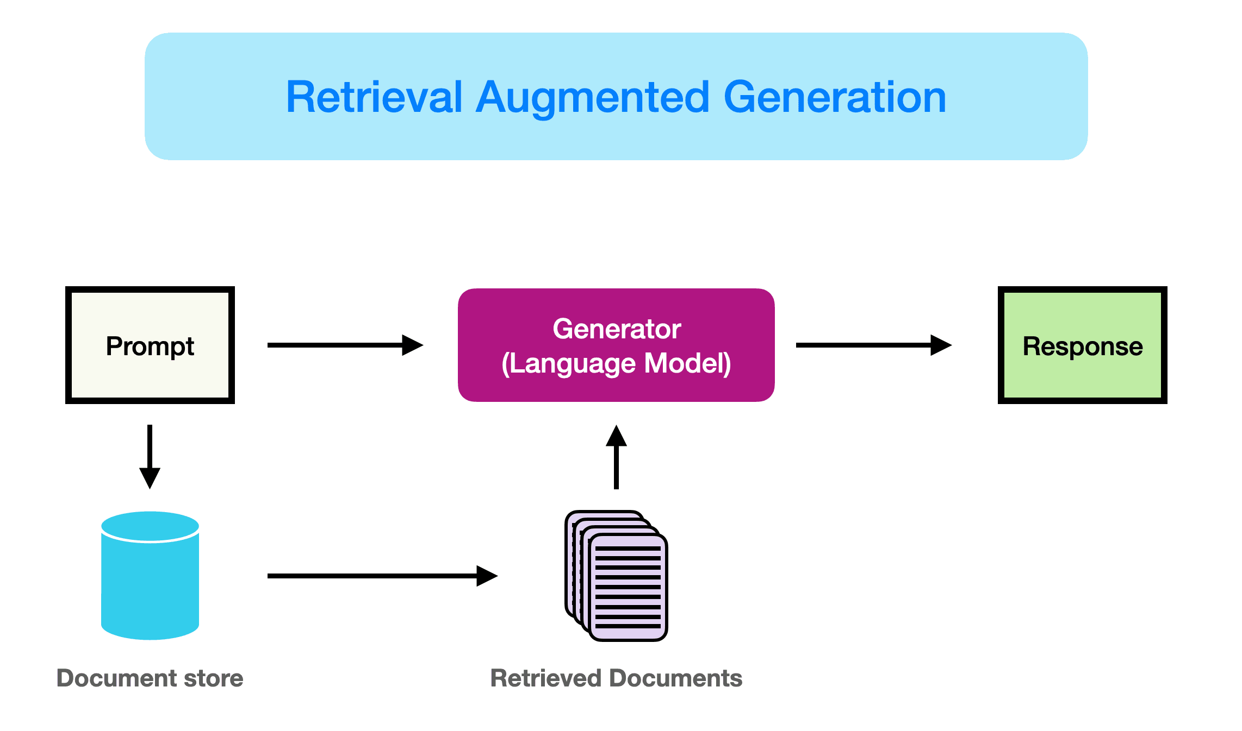
RAG란 무엇인가
RAG = Retrieval-Augmented Generation
검색 – 증강 - 생성
“검색해서 근거를 모으고 → 생성형 AI가 답한다”
사내 지식을 답변에 반영, 출처 제공

Slide 5
RAG의 필요성
최신 정보 반영의 어려움
근거 없는 답(할루시네이션) 문제
RAG는 출처 기반으로 신뢰 강화

Slide 6
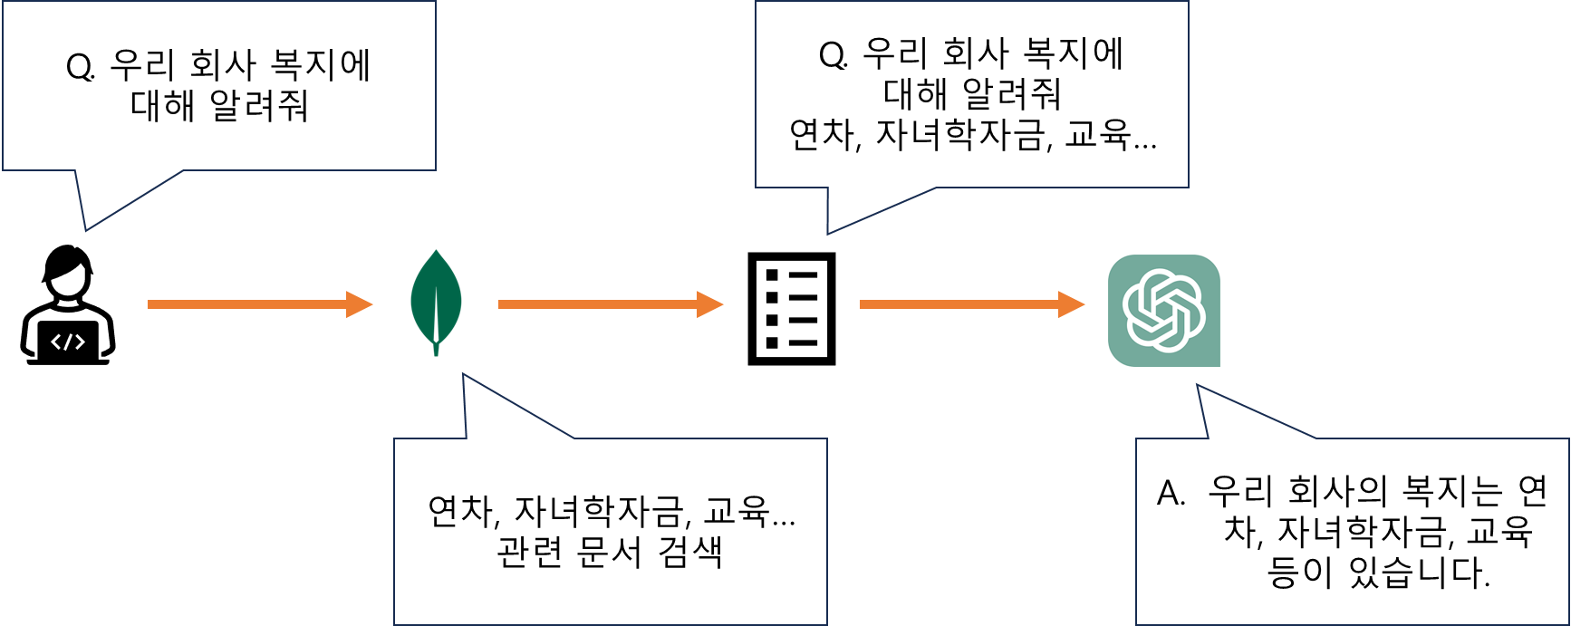
RAG의 장점
최신성: 모델을 재학습시킬 필요 없이 외부 데이터를 최신 상태로 유지
정확성 및 신뢰성: 외부의 신뢰할 수 있는 지식 소스를 참고해서 정확도를 높음
비용 효율성: 적은 비용과 시간을 들여 성능을 향상
투명성: 답변에 사용된 외부 정보의 출처를 제공

Slide 7
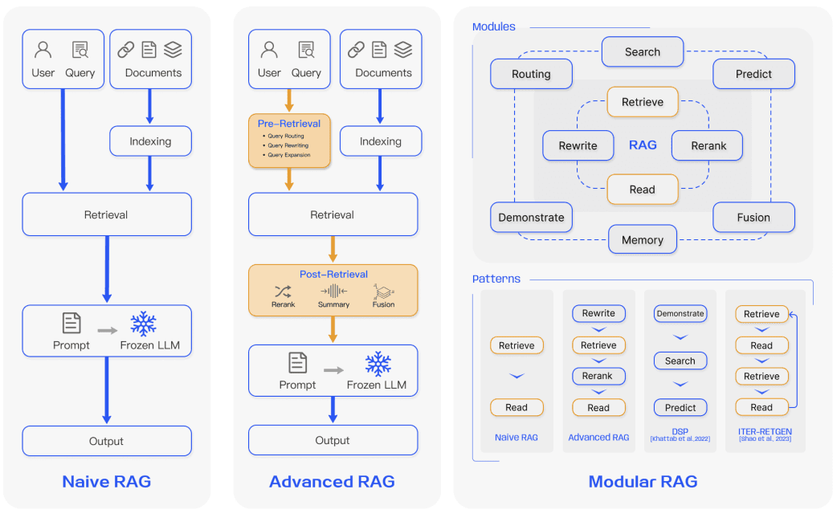
RAG의 패러다임
Naive RAG에서 Advanced RAG, Modular RAG 형태로 발전
Naïve RAG에서 발생되는 문제점들을 Advanced RAG에서 사전 검색, 임베딩 모델 튜닝, 사후 검색을 통해 개선

Slide 8
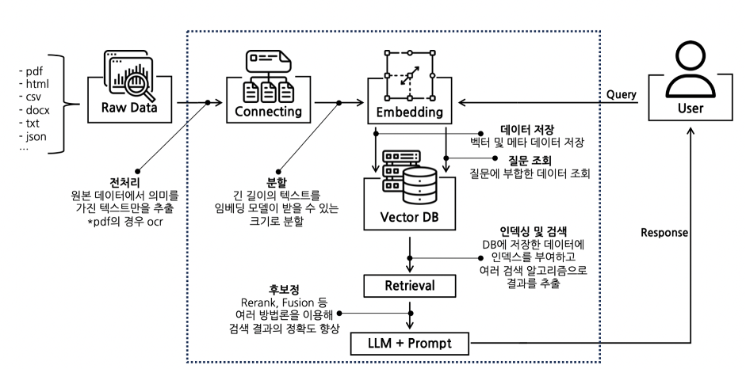
RAG 아키텍처

Slide 9
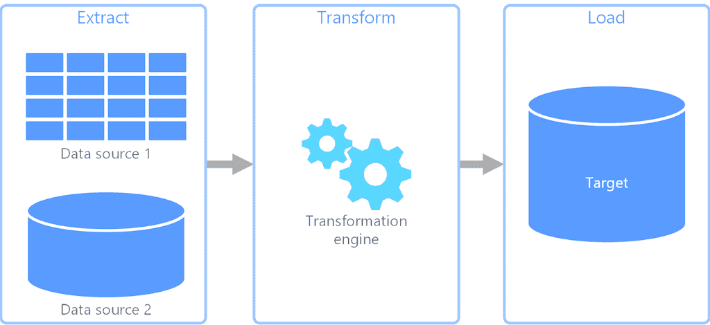
RAG의 실행 순서
1단계 : 데이터준비(검색)
도큐멘테이션 소싱 및 로드
이 프로세스는 추출(Extract), 변환(Transform), 로드(Load)
ETL은 저장, 분석 및 머신 러닝을 위해 준비하는 방식으로 원시 데이터를 정리

Slide 10
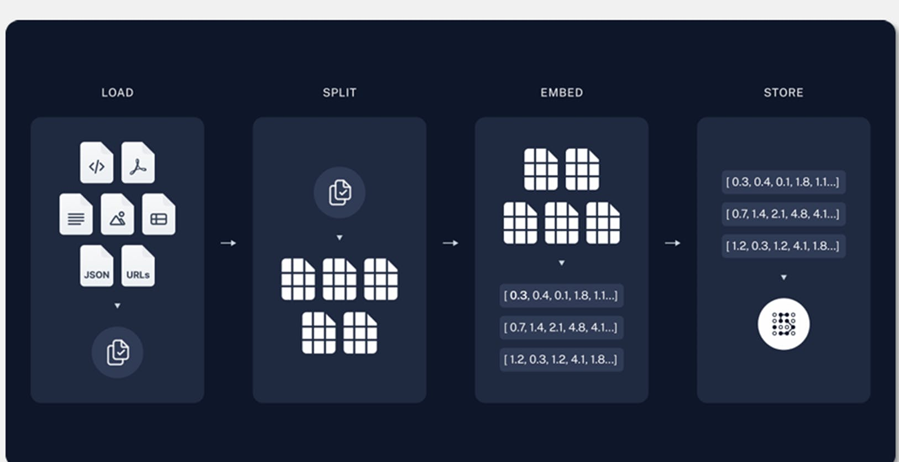
RAG의 실행 순서
1단계 : 데이터준비
변환(Chunking)
업데이트된 문서를 구문 분석 및 특징에 따라 청크로 카탈로그화
해당 과정은 의미, 문장, 토큰, 형식, ,HTML 문자 또는 코드 유형과 같은 요인을 근거로 함

Slide 11
RAG의 실행 순서
1단계 : 데이터준비
임베딩(Embedding)
벡터 임베딩 모델을 사용하여 데이터를 숫자 벡터로 변환 및 연산하여 데이터간 유사성 과 차이점 평가
즉, “커피”와 “차“는 가깝게 배치 되고 “휴대폰”은 멀리 배치하여 유사성 구분

Slide 12
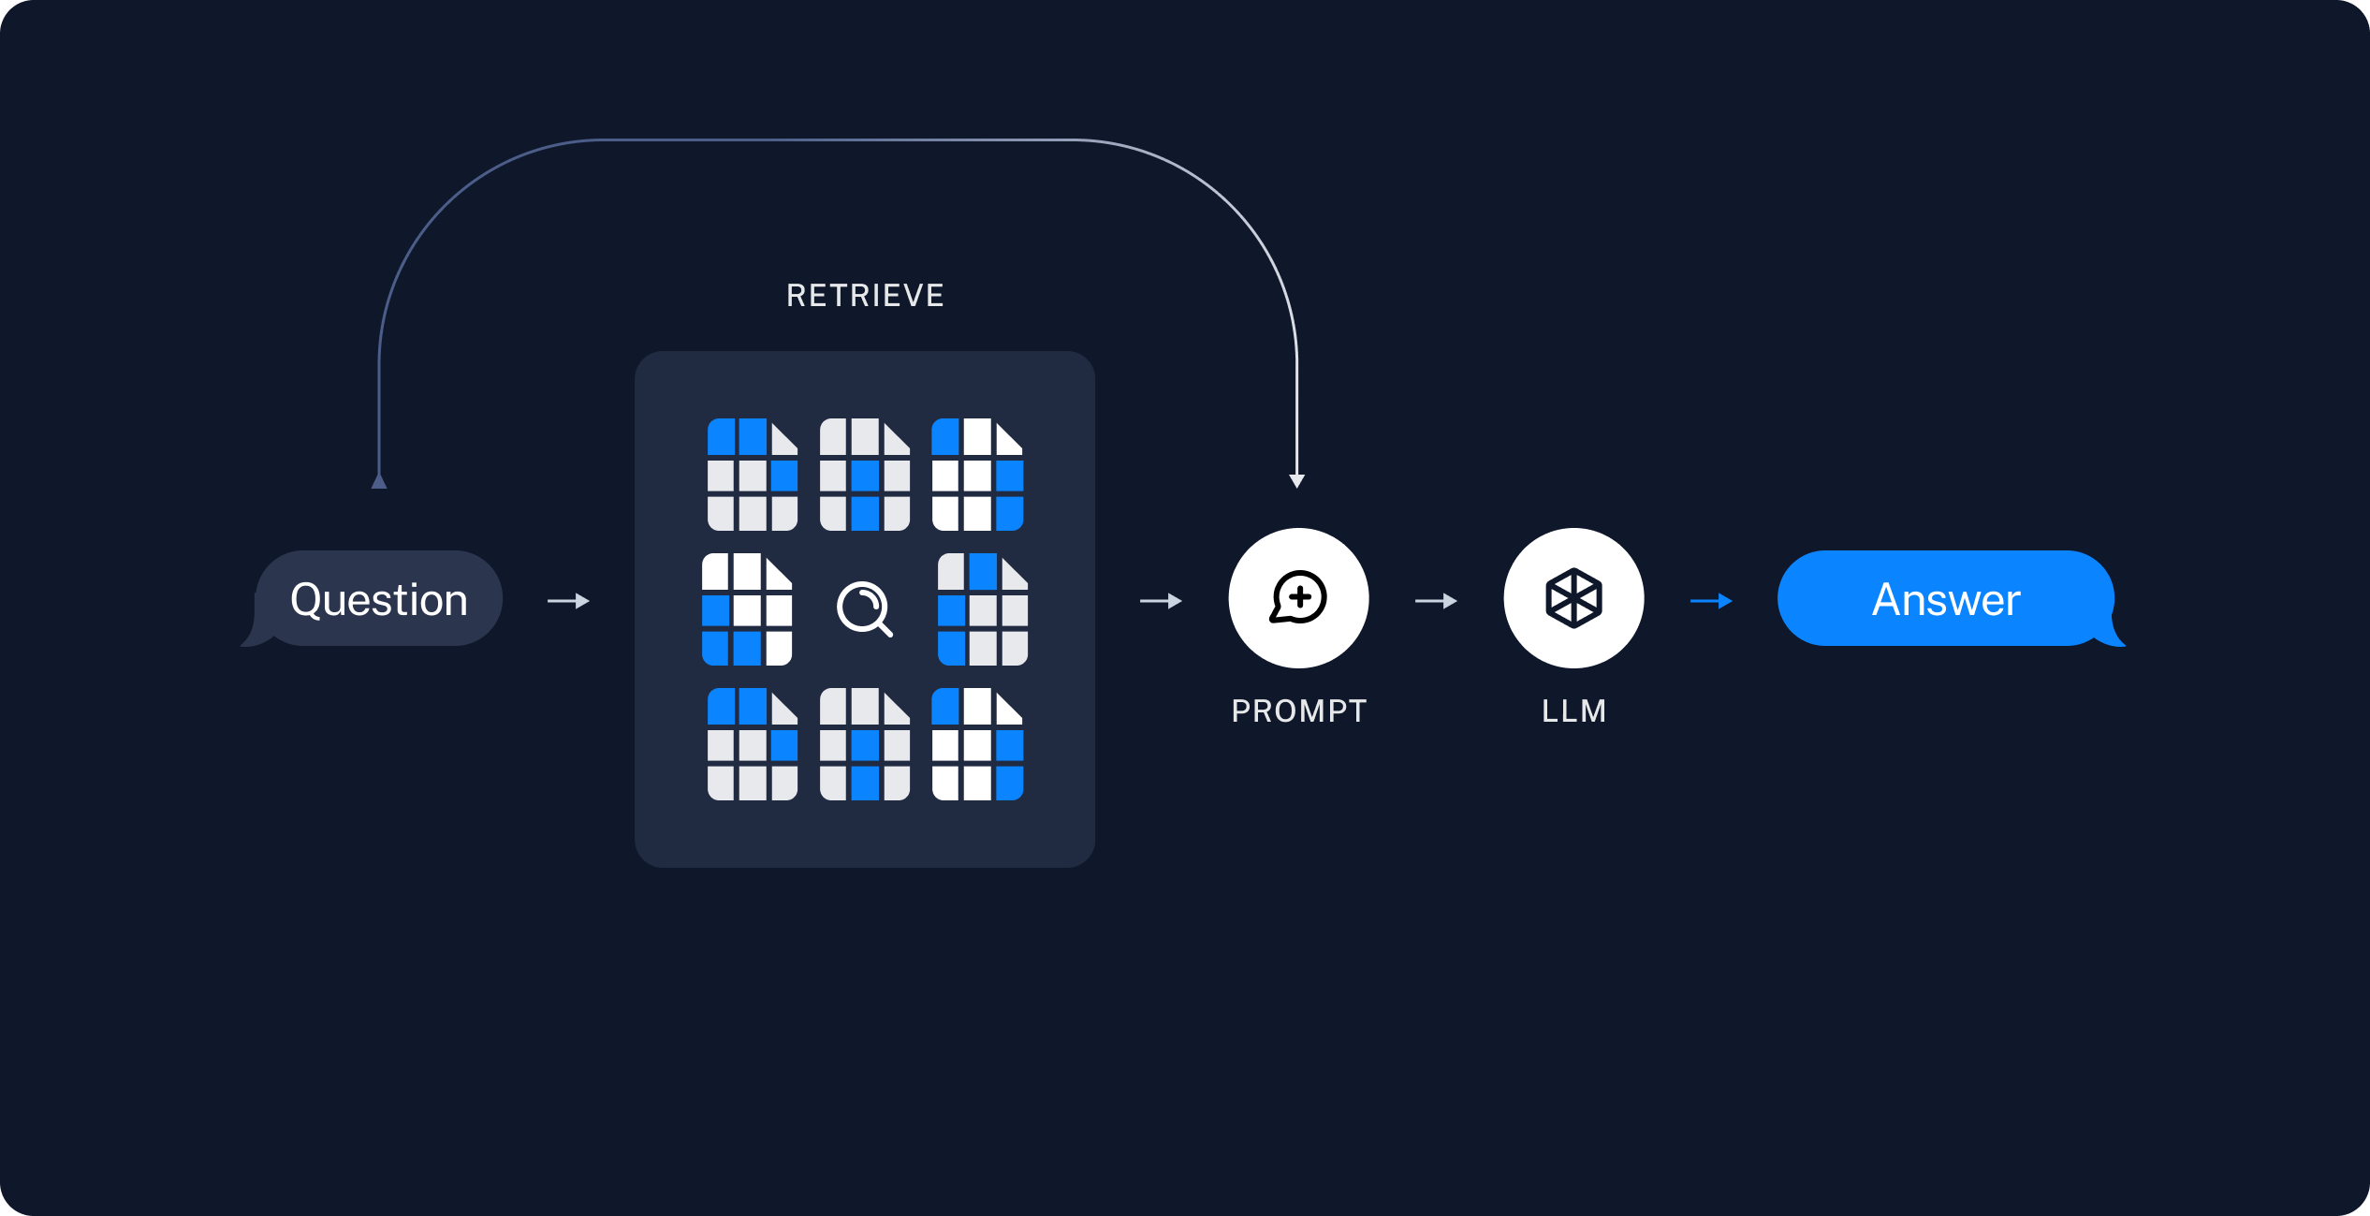
RAG의 실행 순서
2단계 : 검색
검색(Retrieval)
임베딩 모델을 통해 적재된 데이터를 사용자의 프롬프트 및 쿼리와 관련 있는 정보 검색
유사성에 기반한 검색을 포함해 여러 검색 알고리즘 지원

Slide 13
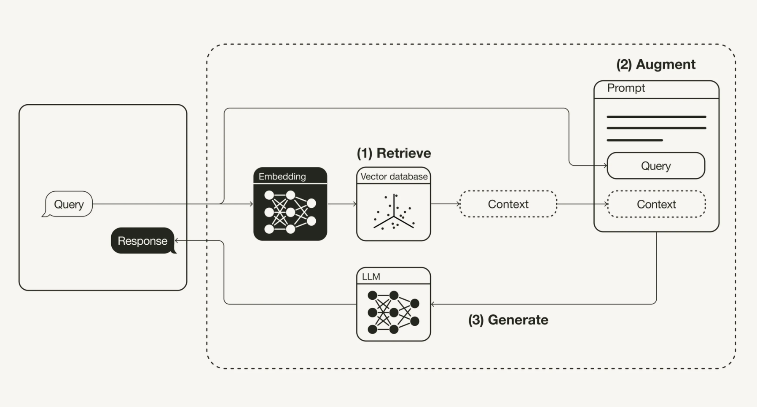
RAG의 실행 순서
2단계 : 검색
증강(Augmentation)
내부 지식만이 아닌 외부정보, 프롬프트 등 근거를 강화해 정확도 및 신뢰도를 높임
리랭킹, 메타데이터 필터링, 멀티홉 검색 등

Slide 14
RAG의 실행 순서
3단계 : 생성
생성(Generation)
출력: 사용자가 제공된 소스 지식에 기반한 정확한 답변을 응답받음

Slide 15
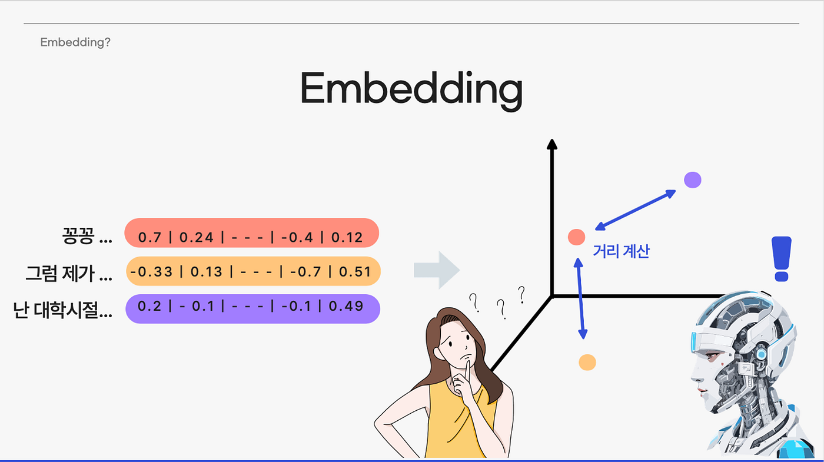
RAG의 핵심 요소 및 기능
임베딩(Embedding)
복잡한 데이터를 컴퓨터가 이해할 수 있는 숫자 형태의 벡터로 변환하는 과정
단어나 문장 각각을 벡터로 변환해 벡터 공간에 삽입
고차원 데이터를 저차원 공간에 표함으로써, 데이터간 의미적 유사성 및 관계 파악
임베딩의 주요 특징
의미적 관계 포착 : 임베딩된 벡터 공간에서 벡터 간의 거리가 가까우면 원본 데이터 간 의미가 유사
수학적 연산 가능 : 덧셈, 뺄셈 등이 가능하며 의미적, 문법적 관계 도출(예: 왕 – 남자 + 여자 = 여왕)
고차원 데이터의 효율적 표현 : 복잡한 데이터를 간결하고 의미 있는 형태로 표현
<차원의 의미>
해당 데이터를 표현하는 정보의 크기
차원이 384이면 숫자가 384개로 이루어짐
즉 , 해당 데이터를 나타내는 특징의 개수

Slide 16
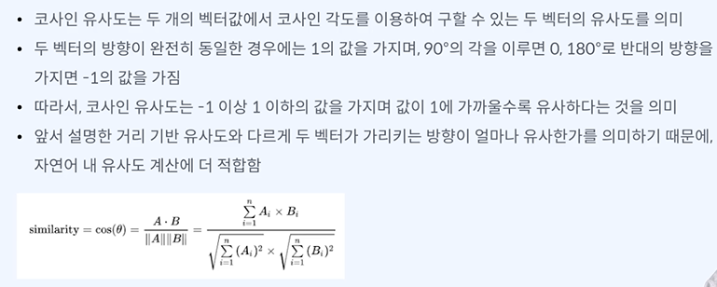
RAG의 핵심 요소 및 기능
임베딩(Embedding)
import numpy as np
def cosine_similarity(vec1, vec2):
dot_product = np.dot(vec1, vec2)
norm_vec1 = np.linalg.norm(vec1)
norm_vec2 = np.linalg.norm(vec2)
return dot_product / (norm_vec1 * norm_vec2)
query = "파이썬 기초 문법"
text1 = "파이썬 리스트 코드 예제"
text2 = "바나나 쉐이크를 만드는 방법“
query_embed = get_embedding(query)
text1_embed = get_embedding(text1)
text2_embed = get_embedding(text2)
print(f"query - text1 코사인 유사도 = {cosine_similarity(query_embed, text1_embed)}") # query - text1 코사인 유사도 = 0.49054794467923596
print(f"query - text2 코사인 유사도 = {cosine_similarity(query_embed, text2_embed)}") # query - text2 코사인 유사도 = 0.15554543967610396

Slide 17
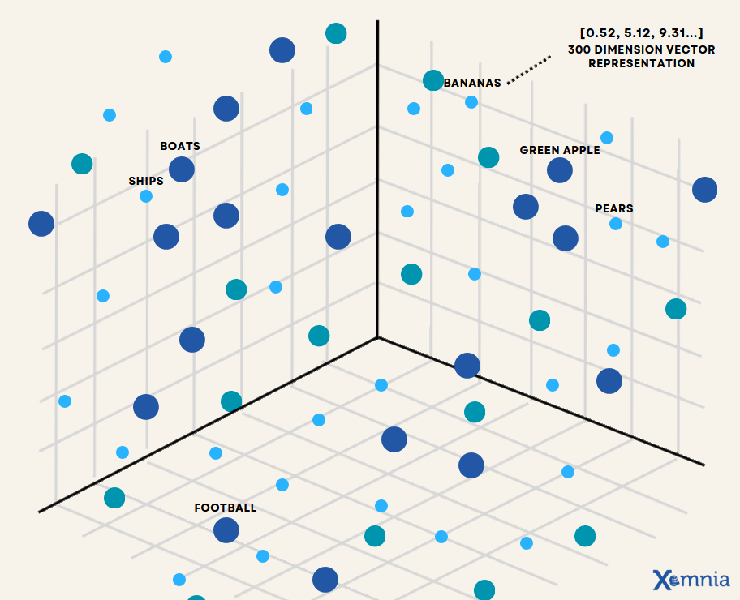
RAG의 핵심 요소 및 기능
Vector DB
이미지, 오디오, 텍스트 등 다양한 비정형 정보를 ‘Vector’형태로 저장
대량의 고차원 벡터 데이터를 효율적으로 저장
LLM 모델과 결합하여 높은 신뢰성 확보 가능
유사도 기반의 검색 방식으로 확인
전체 데이터와 쿼리간의 유사도를 계산하여 가장 높은 신속성 및 정확도 확보
다양한 분야에서 활용
자연어 처리 : 텍스트 분류, 감정 분석, 언어 번역과 같은 작업에 사용
컴퓨터 비전 : 이미지 인식, 물체 감지, 이미지 분할과 같은 고차원 이미지 처리에 사용
추천 시스템 : 이전에 상호 작용한 항목과 유사한 항목을 빠르게 식별하여 추천의 정확성 향상

Slide 18
Notes:
제안개요입니다.
제안 목적 및 배경 범위, 기대효과에 대해 설명드리겠습니다.

Slide 19
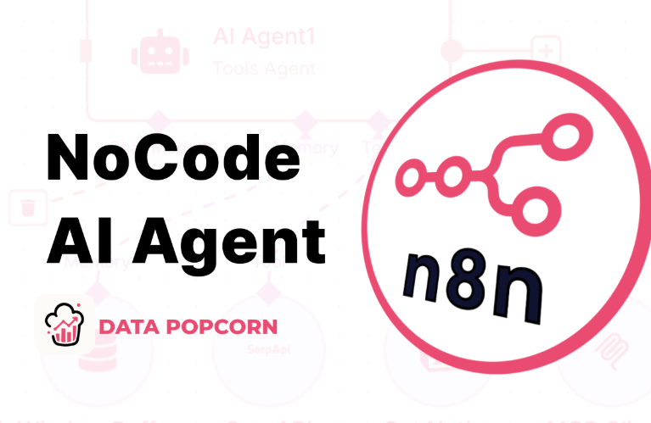
N8N이란 무엇인가?
N8N은 ‘노코드(No-code)’ 또는 ‘로우코드(Low-code)’기반의 오픈소스 워크플로우 자동화 도구
‘노드’를 드래그하여 워크플로를 만드는 시각적 파이프라인
※N8N은 NodematioN(Node는 Node.js를 사용하고 Mation은 자동화를 의미 -> N(8알파벳)N 이라서 n8n이라고 지음(창립자 왈)

Slide 20
N8N 관련 용어 정리
노드(Node) : 한 가지 일을 하는 블록
트리거(Trigger) : 언제 워크 플로우를 시작할지를 결정하는 특별한 노드
예) 매일 9시 수행, 슬랙 메시지가 올 때 수행 등
워크플로우 : 트리거 1개이상 + 여러 노드가 연결된 자동화 시나리오
WebHook : 한 시스템에서 특정 이벤트 발생 시 , 미리 정의된 URL로 실시간 알림(HTTP 요청)을 보내는 자동화된 방식
자체 호스팅 : 외부업체의 서버를 비렬 쓰는 대신, 개인이나 조직이 직접 서버를 구축하고 운영하는 방식

Slide 21
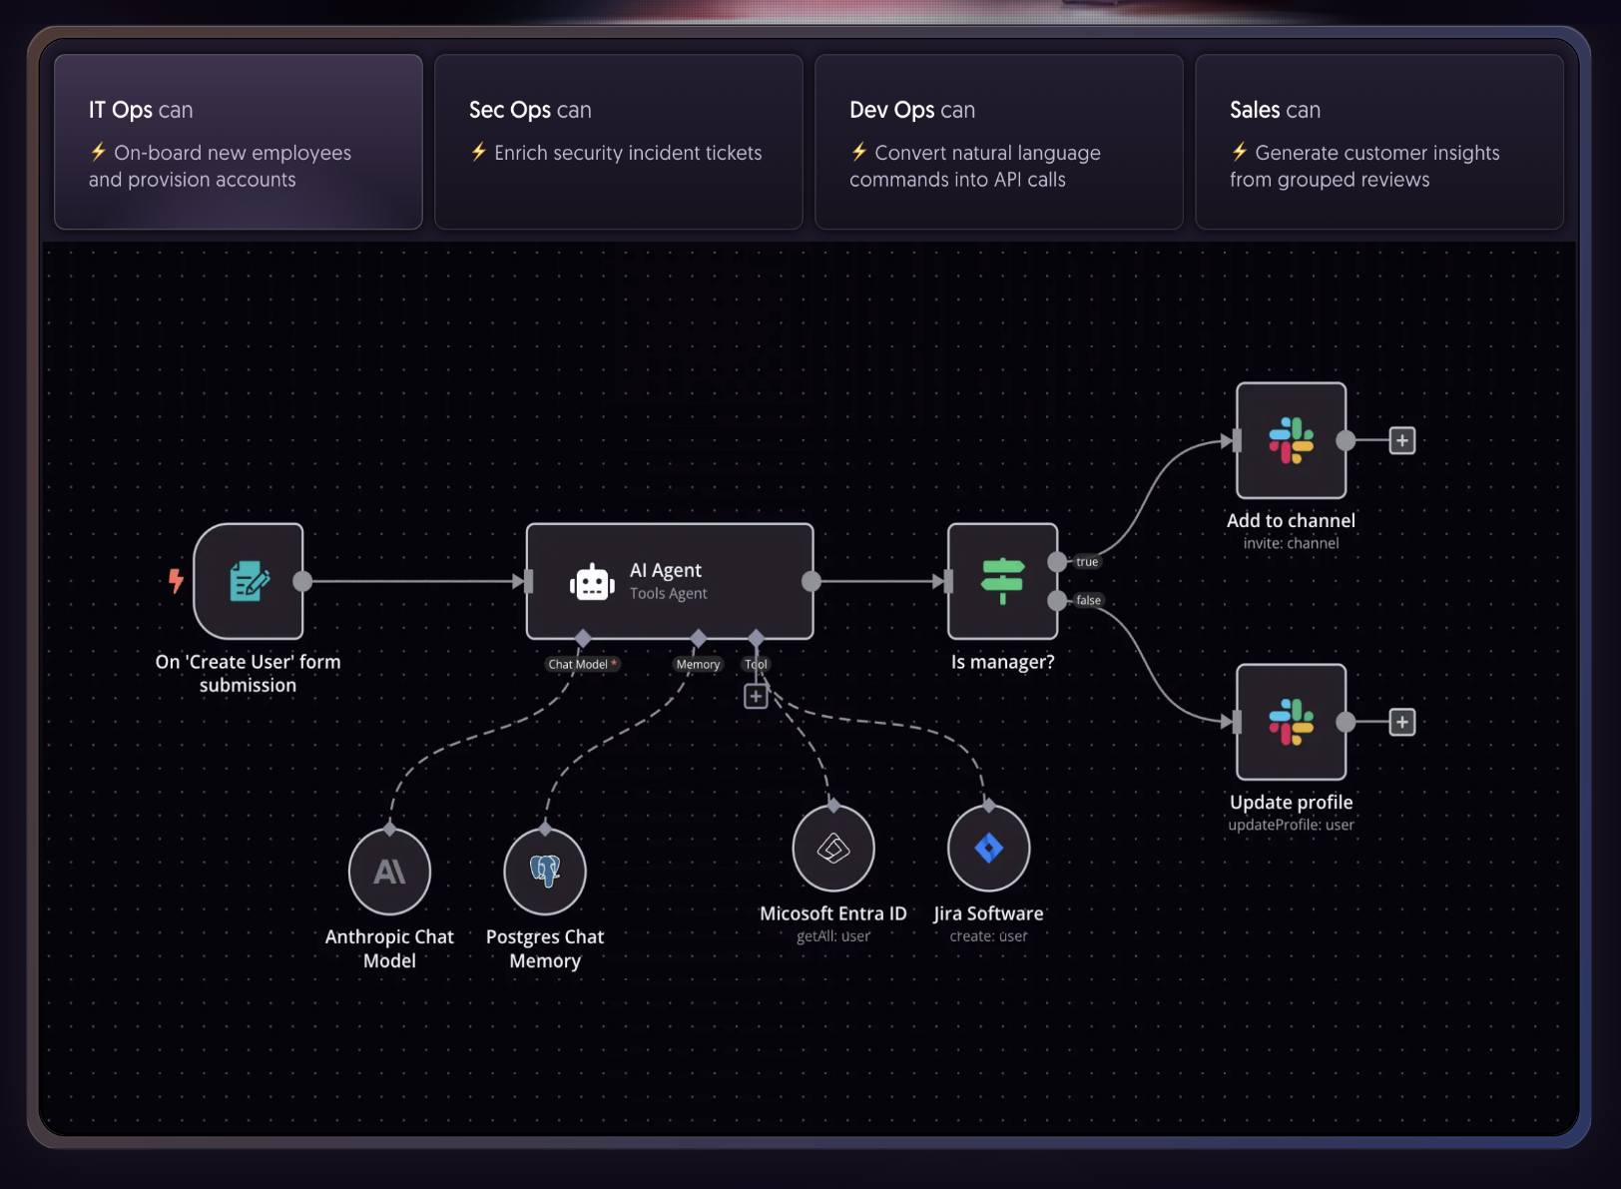
N8N의 주요 기능
오픈소스 기반 무료 사용
완전한 오픈소스: GitHub에서 소스 코드를 확인하고, 필요에 따라 수정하여 사용
자체 호스팅 가능: n8n을 자신의 서버에 설치하여 보안과 데이터 직접 관리
다양한 서비스 연결
400개 이상의 노드 지원: Slack, Notion, Google Sheets, Telegram 등 다양한 앱과 API를 연결
HTTP 요청 노드: 사전에 통합되지 않은 서비스도 HTTP 요청을 통해 연결 가능
조건부 자동화 설정
조건문 사용: IF, SWITCH 등의 노드를 사용하여 조건에 따라 다른 작업을 수행
루프 및 병합 기능: 데이터를 반복 처리하거나 여러 데이터를 병합하는 등의 복잡한 작업도 쉽게 구현

Slide 22
N8N의 장점
직관적인 인터페이스
드래그 앤 드롭 방식 : 시각적인 인터페이스를 통해 워크플로우를 쉽게 구성
실시간 디버깅 : 각 노드의 실행 결과를 바로 확인하고 문제를 빠르게 수정
확장성과 자유도
커스텀 코드 삽입 : JavaScript 또는 Python 코드를 삽입하여 복잡한 로직을 구현
커스텀 노드 개발 : 필요에 따라 새로운 노드를 개발하여 기능을 확장

Slide 23
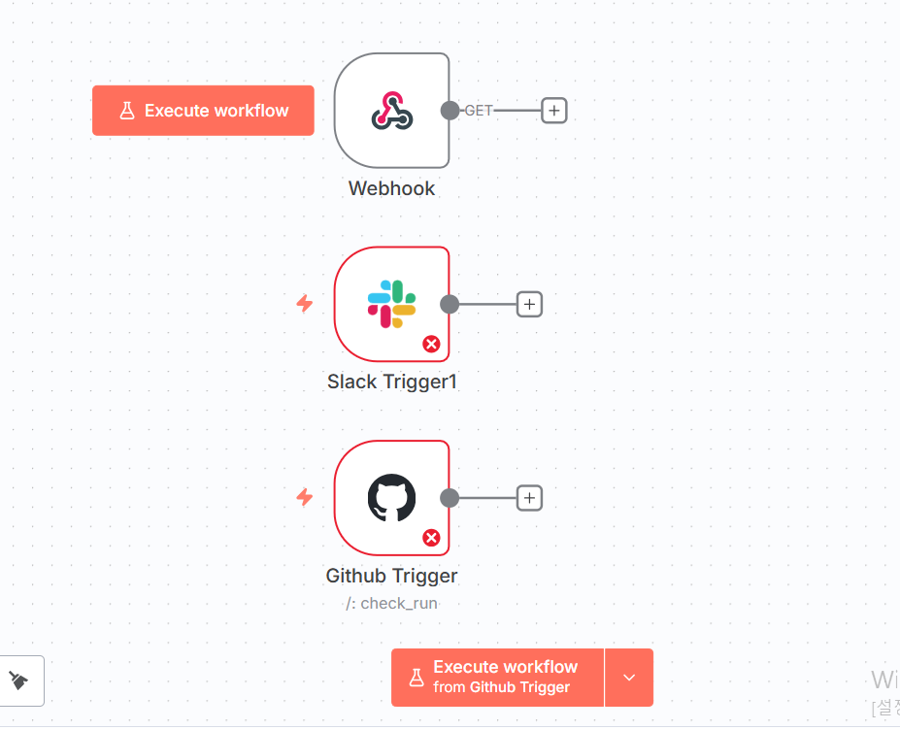
N8N의 기본 구성
Trigger(시작)
n8n 트리거 노드는 워크플로우의 시작점으로, 특정 이벤트 발생 시 워크플로우를 자동으로 실행
수동으로 실행하거나(Manual Trigger), 정해진 시간에 워크플로우를 실행하고, 웹훅(Webhook)을 통해 외부 시스템의 데이터에 반응
특정 앱 내 이벤트에 반응하는(In-app Trigger) 등 다양한 종류가 있음

Slide 24
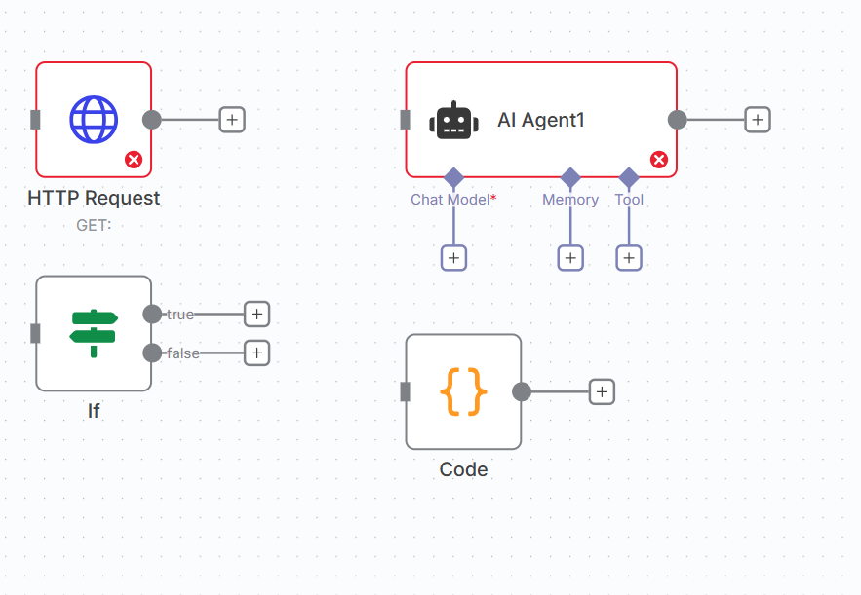
N8N의 기본 구성
Action(수행)
n8n Action 노드는 워크플로우의 내에서 실제 작업을 수행하는 노드
데이터를 처리 및 가공하거나 외부 서비스를 연동, 조건부 로직을 실행 등 N8N에서 다양한 기능을 수행하는 Action 노드가 존재

Slide 25
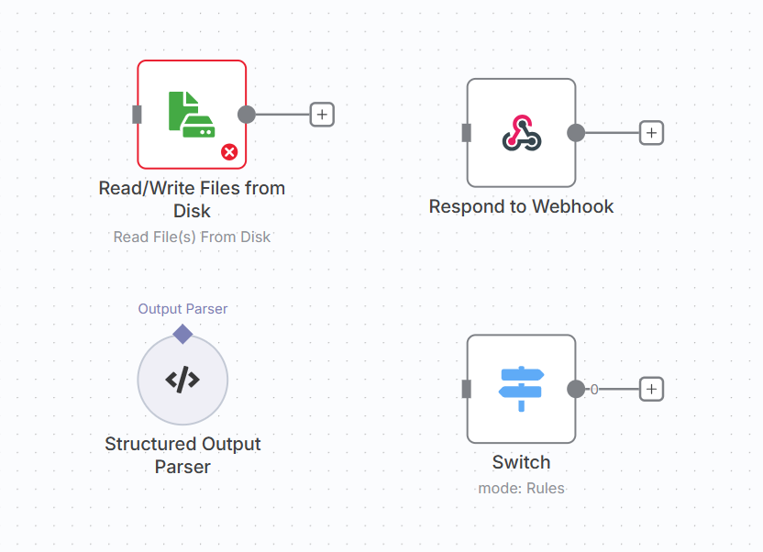
N8N의 기본 구성
output(결과)
n8n output에 관련된 단일 노드는 없지만 각 노드가 자체적으로 데이터 처리 후 결과를 전달하는 방식
워크플로우의 결과를 HTTP응답으로 전달하려면 Respond to Webhook노드 사용 등 각 노드의 최종 처리 역할을 함

Slide 26
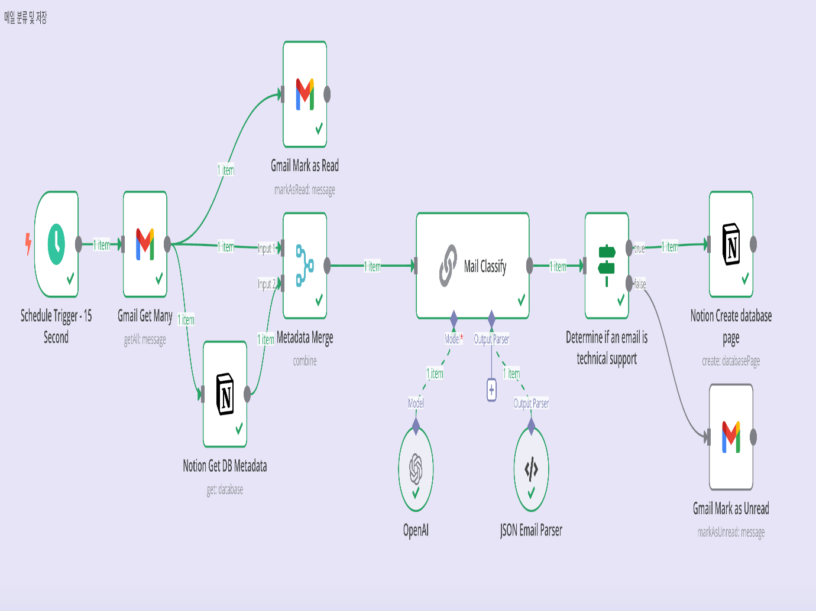
N8N의 업무 자동화 활용 사례(1/3)
Gmail로 유입되는 고객 문의 메일의 내용을 n8n의 AI 노드가 분석하여 ‘견적 문의’, ‘기술 지원’, ‘단순 문의’로 자동 분류
이후 Notion 데이터베이스에 유형별로 정리한 후, 담당자에게 Slack으로 “신규 기술 지원 문의 접수!”와 같은 즉시 알림 전송
이를 통해 중요한 메일을 놓치지 않고 신속하게 대응
[출처] n8n 활용 사례 자동화로 업무 효율 극대화|작성자 남박사

Slide 27
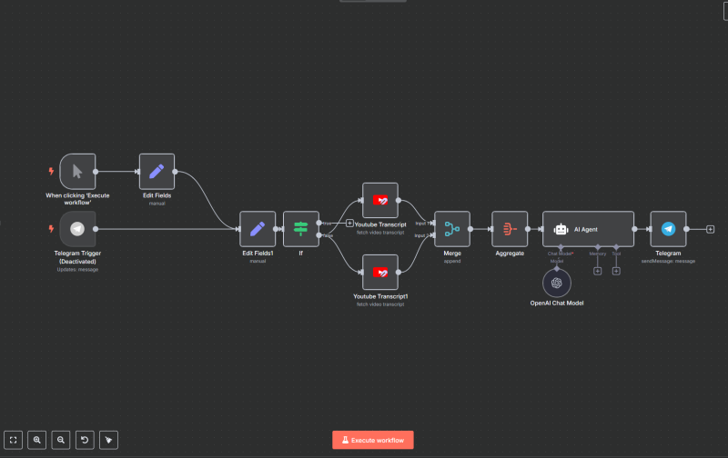
N8N의 업무 자동화 활용 사례(2/3)
지난주에 발행된 회사 블로그 글과 경쟁사 SNS 포스트의 반응(좋아요, 댓글 수) 데이터를 수집
수집된 데이터는 Google Sheets에 깔끔하게 취합되고, 이를 바탕으로 ‘주간 소셜 미디어 성과 요약’ 리포트를 자동으로 생성해 마케팅팀 전체에 이메일로 발송
[출처] n8n 활용 사례 자동화로 업무 효율 극대화|작성자 남박사

Slide 28
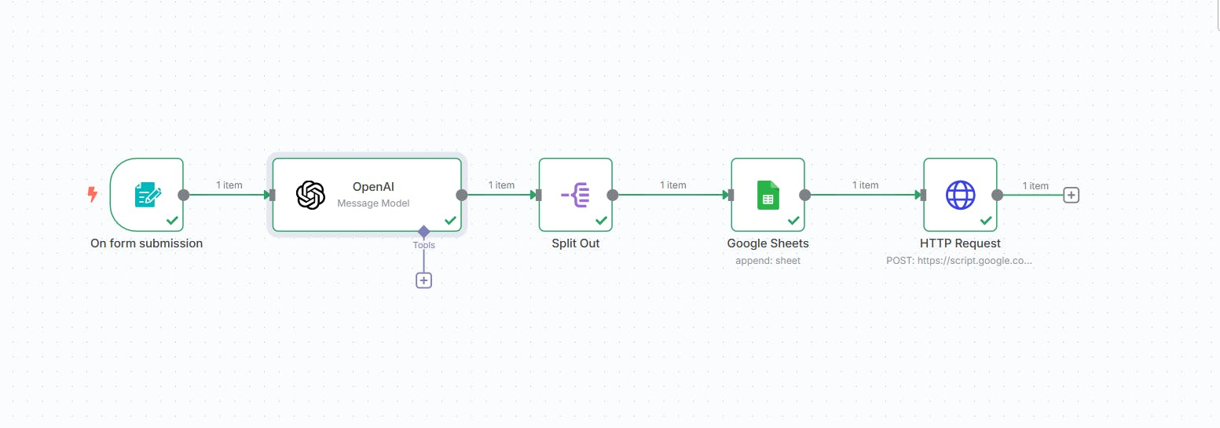
N8N의 업무 자동화 활용 사례(3/3)
채용 사이트나 구글 폼으로 접수된 이력서를 자동으로 파싱(Parsing)하여 지원자의 핵심 역량(예: 사용 가능 언어, 경력 연차)과 같은 정보를 추출
추출된 정보는 Notion의 ‘인재 풀’ 데이터베이스에 체계적으로 저장되고, 1차 서류 합격 기준을 통과한 지원자에게는 면접 일정 조율을 위한 안내 이메일을 자동으로 발송
[출처] n8n 활용 사례 자동화로 업무 효율 극대화|작성자 남박사

Slide 30
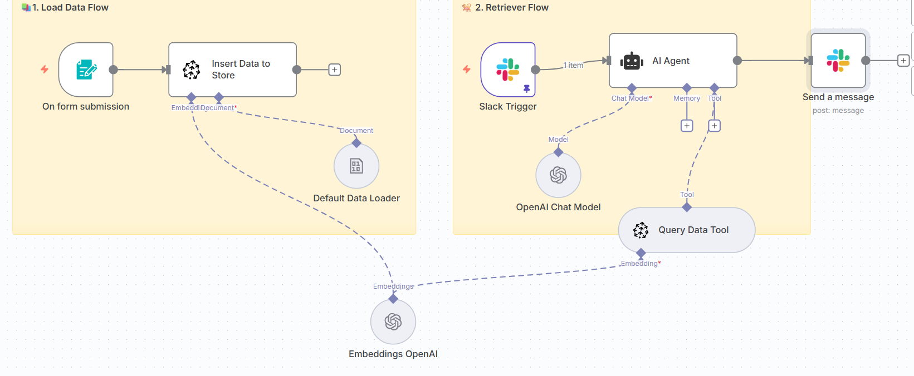
N8N 활용 실습
RAG 시스템 구축
특정 파일을 업로드
Slack 앱 에서 질문
질문을 AI가 전달 받은 후 답변 준비
답변 준비할 때 Vector DB를 참고
질문에 대한 유사도를 확인하여 내용 전달
Vector DB를 통해 받은 내용을 참고하여 AI가 답변 전달
Slack 앱 에서 답변 확인

Slide 31
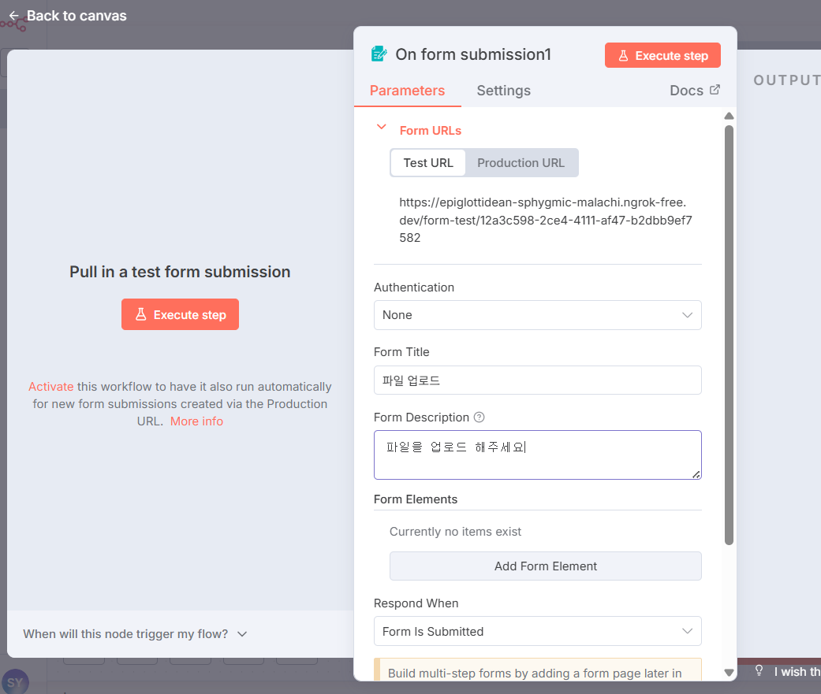
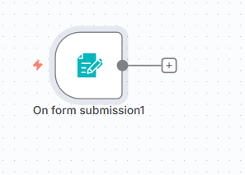
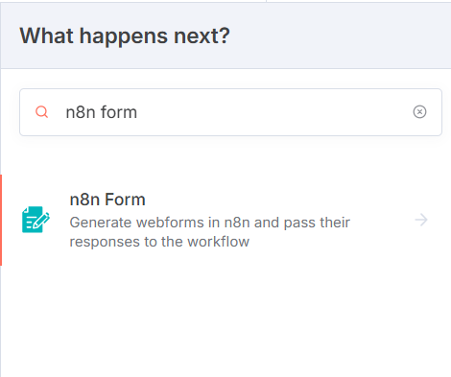
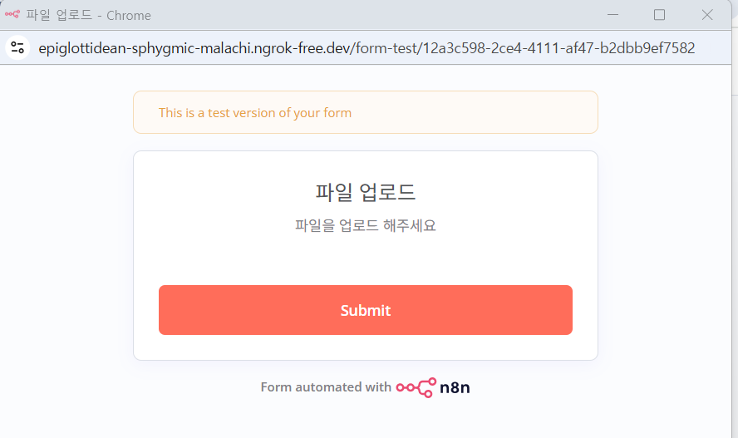
N8N 활용 실습
1. Load Data Flow

Slide 32
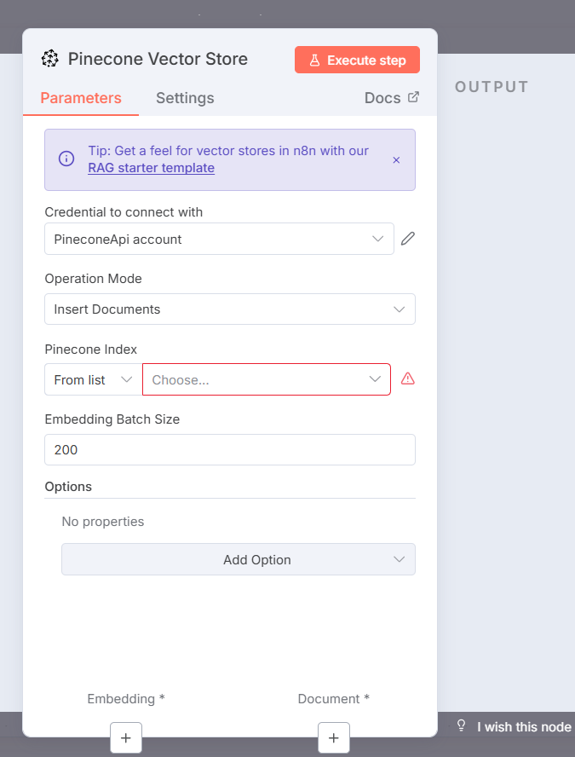
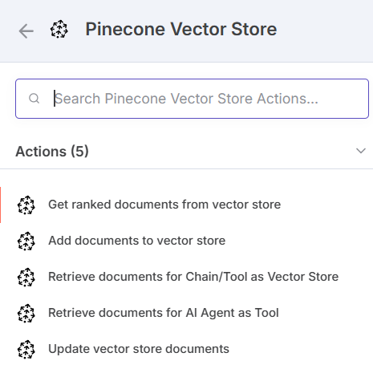
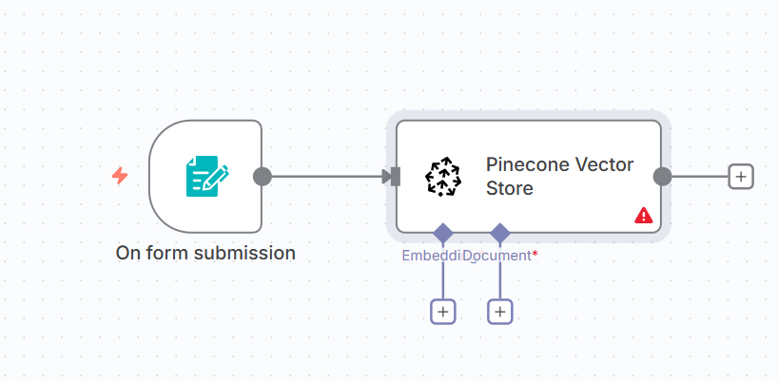
N8N 활용 실습
1. Load Data Flow
파인콘 API 설정이 필요

Slide 33
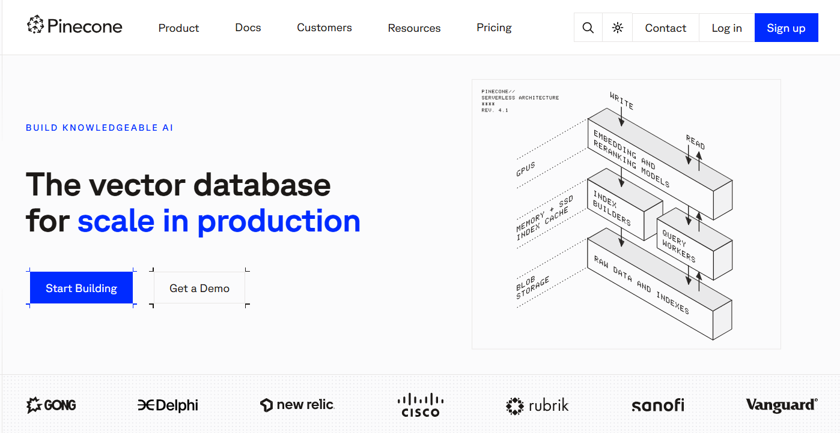
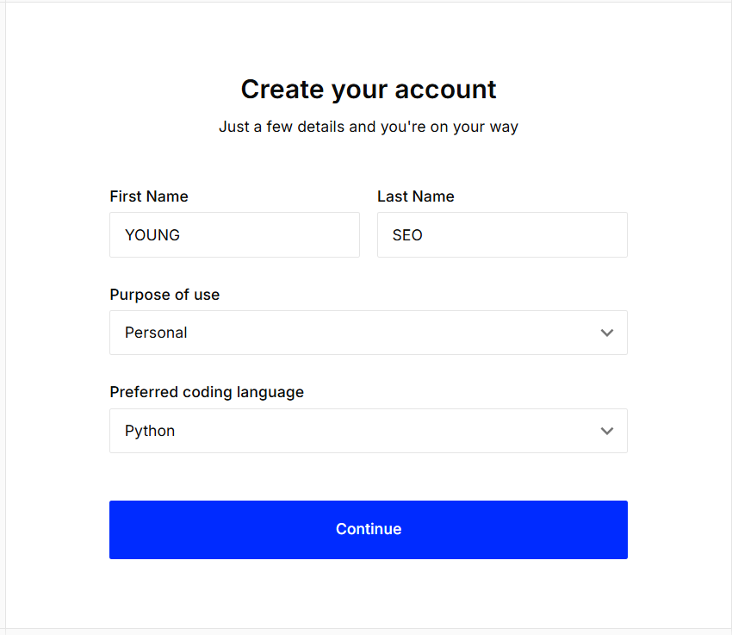
N8N 활용 실습
1. Load Data Flow
https://www.pinecone.io/ pinecone 사이트 가서 회원가입 진행

Slide 34
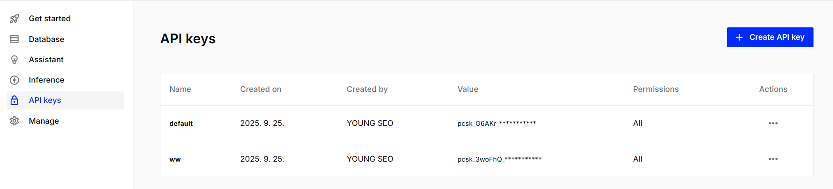
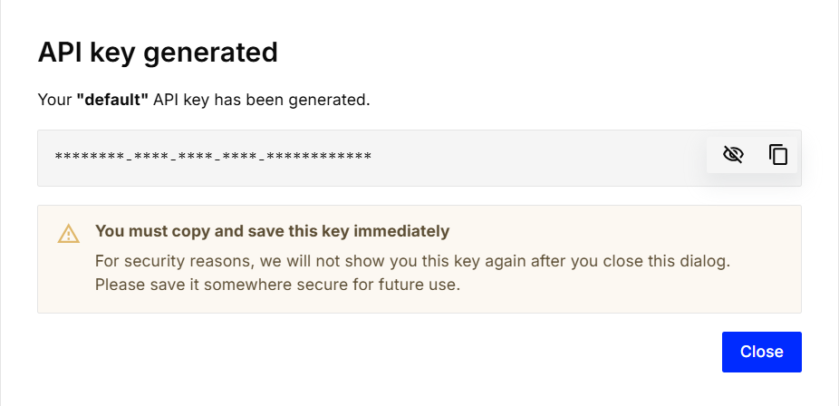
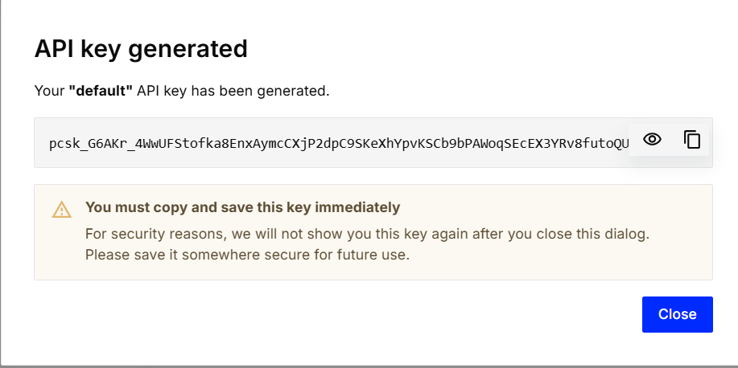
N8N 활용 실습
1. Load Data Flow
Default 키를 일단은 저장
저장 못하면 key 만들어서 다시 저장
pcsk_3woFhQ_QTkxRJXqnWCKkUMDZCo22HHGbyH87xWSAEdqdHgDZwbN6hQBimXYA7987tWrDHZ

Slide 35
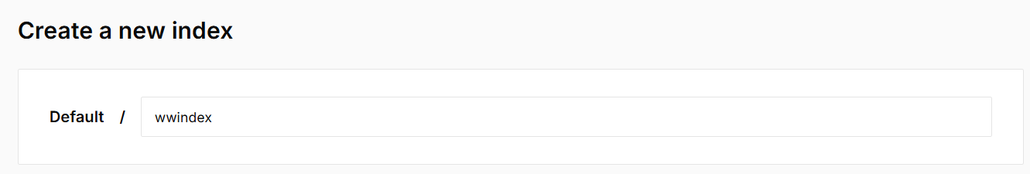
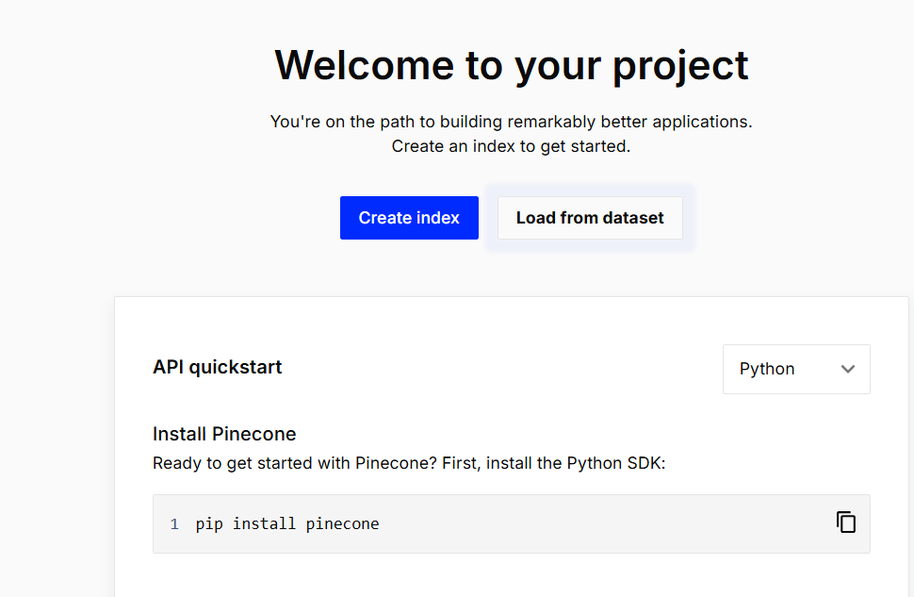
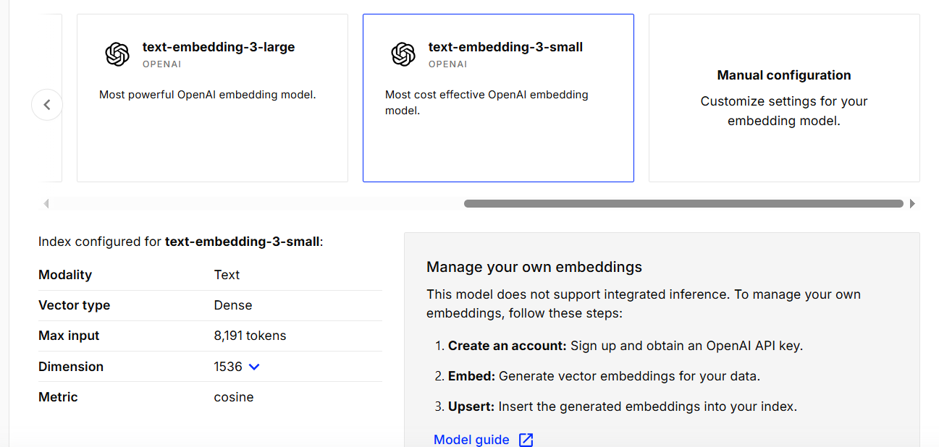
N8N 활용 실습
1. Load Data Flow
KEY 생성 완료후 Create index 버튼을 클릭하고 embedding 모델설정

Slide 36
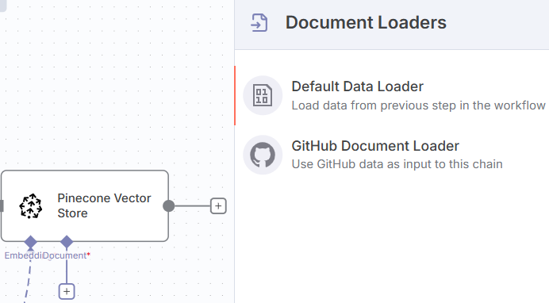
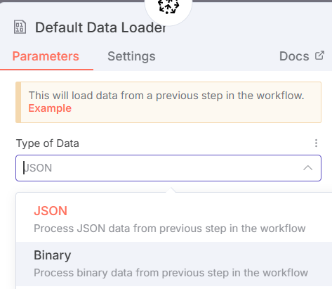
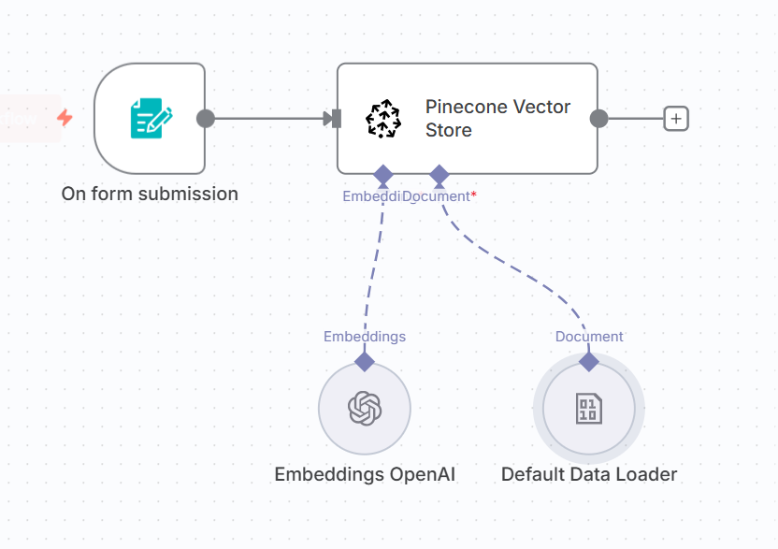
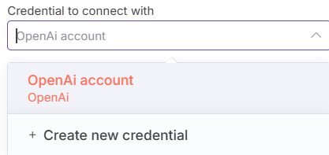
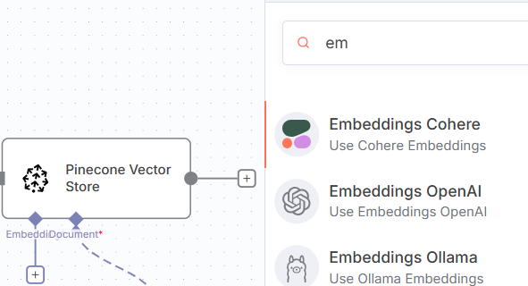
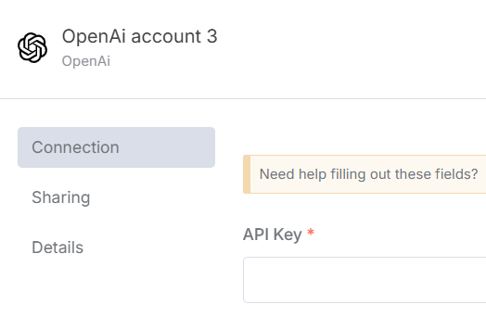
N8N 활용 실습
1. Load Data Flow
Open API KEY 입력

Slide 37
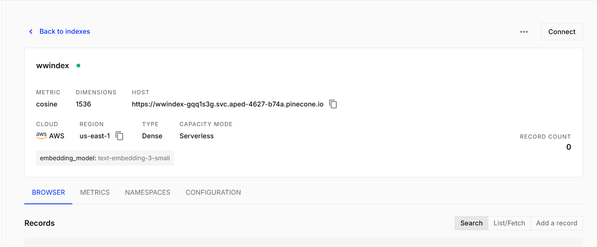
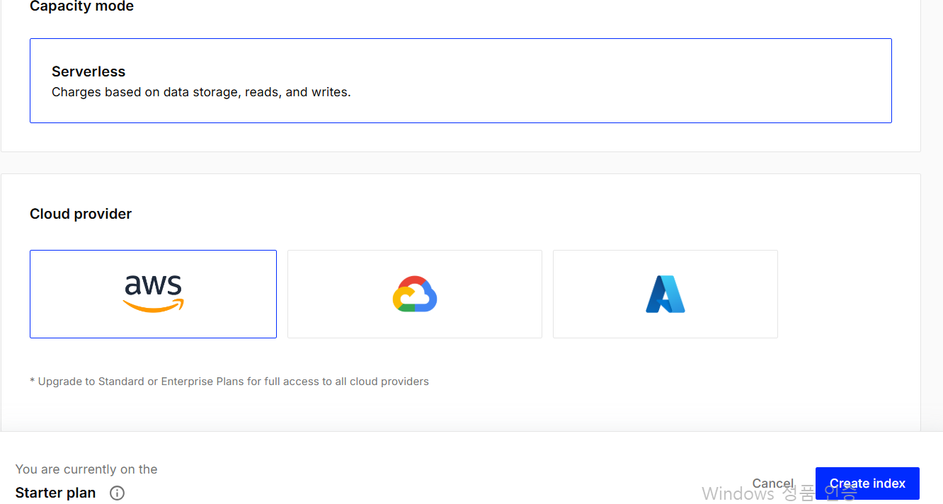
N8N 활용 실습
1. Load Data Flow
Cloud provider를 aws를 설정하고 create index를 클릭하면 생성 완료

Slide 38
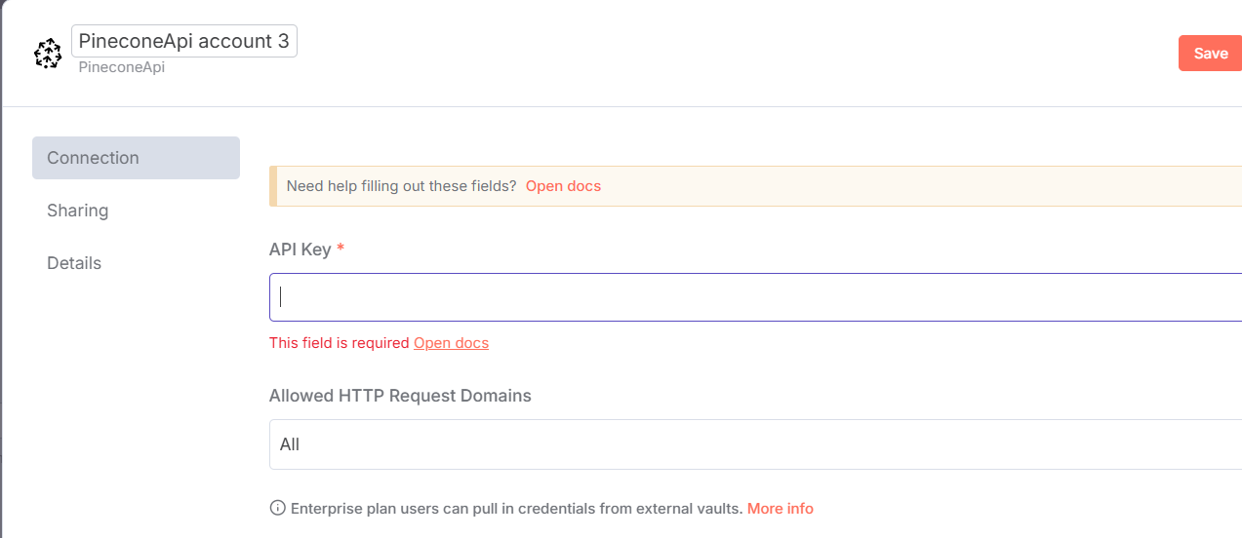
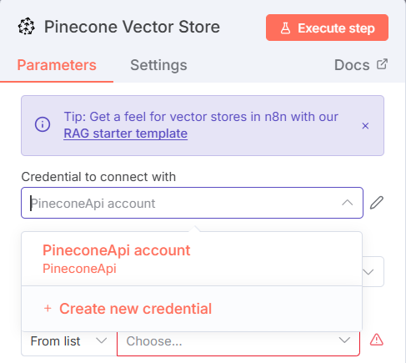
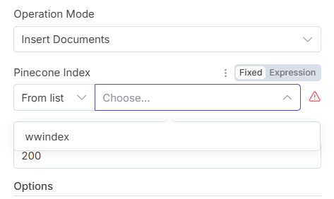
N8N 활용 실습
1. Load Data Flow
pinecone 에서 만든 API KEY 입력
생성한 API KEY를 입력하면 index에서 pinecone에서 등록한 index명을 선택
pcsk_3woFhQ_QTkxRJXqnWCKkUMDZCo22HHGbyH87xWSAEdqdHgDZwbN6hQBimXYA7987tWrDHZ

Slide 39
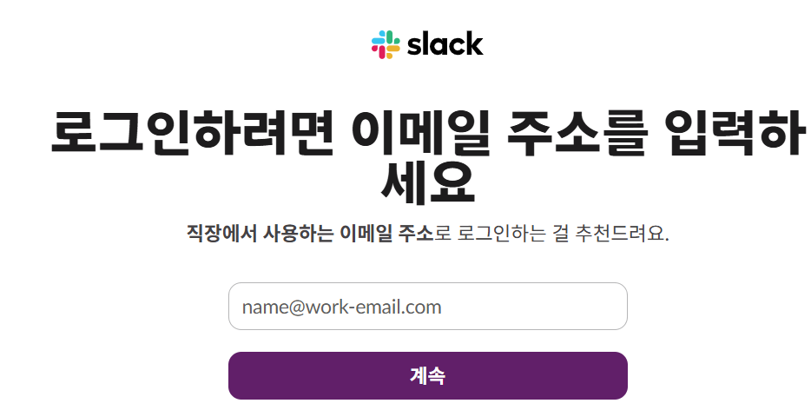
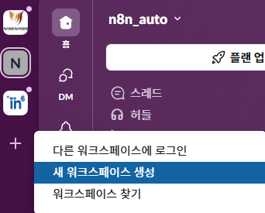
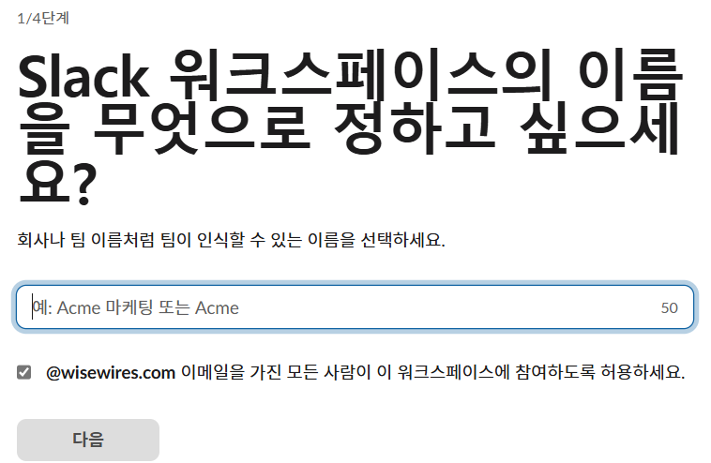
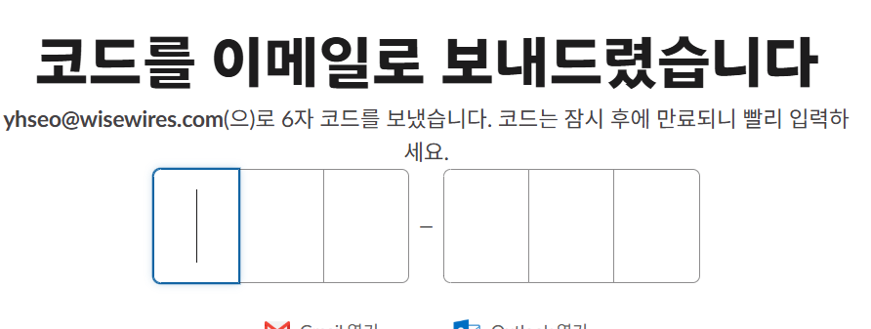
N8N 활용 실습
2. Retriever Flow
새로운 워크스페이스를 생성

Slide 40


N8N 활용 실습
2. Retriever Flow
생성된 워크스페이스에서 새로운 채널을 추가

Slide 41


N8N 활용 실습
2. Retriever Flow
https://api.slack.com/apps/ slack api 사이트에서 app 생성

Slide 42



N8N 활용 실습
2. Retriever Flow
App 이름 설정
기존에 생성한
워크스페이스 선택
App 생성 완료

Slide 43



N8N 활용 실습
2. Retriever Flow
채널에 생성된 app 추가

Slide 44


N8N 활용 실습
2. Retriever Flow
Incoming-webhook을 제외한 4개의 Scope 추가 (incoming-webhook Scope추가 안해도 상관없음)

Slide 45



N8N 활용 실습
2. Retriever Flow
Production URL을 Redirect URLs에 등록 후 저장
Production URL은 전체 프로세스를 실행할 때 필요한 URL

Slide 46



N8N 활용 실습
2. Retriever Flow
설정 완료 후 설치 및 채널 게시 허용

Slide 47

N8N 활용 실습
2. Retriever Flow
Event Subcriptions는 slack 앱에서 채팅 시 n8n slack trigger 노드가 인식할 수 있도록 구독을 설정하는 페이지
Production URL 입력
해당 URL이 정상적이면 Verified 확인 가능

Slide 48



N8N 활용 실습
2. Retriever Flow
Event Subscriptions에서 Add Bot User Event 버튼으로 2개의 이벤트를 추가 후 저장 후 off -> on으로 변경

Slide 49




N8N 활용 실습
2. Retriever Flow
생성된 토큰을 slack trigger 노드에 입력

Slide 50



N8N 활용 실습
2. Retriever Flow
Event Subscriptions 에서 Test URL로 등록 후 n8n의 slack trigger를 실행 시킨 후 slack 앱에서 채팅 시 output이 나와야 정상적으로 설정 완료
이후 노드를 완성하면 Production URL로 변경하여 전체 노드를 Active 로 변경

Slide 51



N8N 활용 실습
2. Retriever Flow
AI Agent 노드 선택 후 프롬프트 타입 선택 및 설정
{{ $json.blocks[0].elements[0].elements[1].text }}

Slide 52




N8N 활용 실습
2. Retriever Flow
Description(아무내용) 입력 및 pinecone index 선택

Slide 53





N8N 활용 실습
2. Retriever Flow
AI에서 받은 답변을 Slack에서 출력하는 노드를 선택 후 파마리터 설정
{{$json.output}}

Slide 54

N8N 활용 실습
2. Retriever Flow

Slide 55

N8N 활용 실습
2. Retriever Flow
Active실행 상태에서는 slack 앱에서 채팅시 지속적으로 답변을 받을 수 있음

Slide 56



N8N 활용 실습
1. 파일 업로드
2. 질문 및 답변

